Slide 1
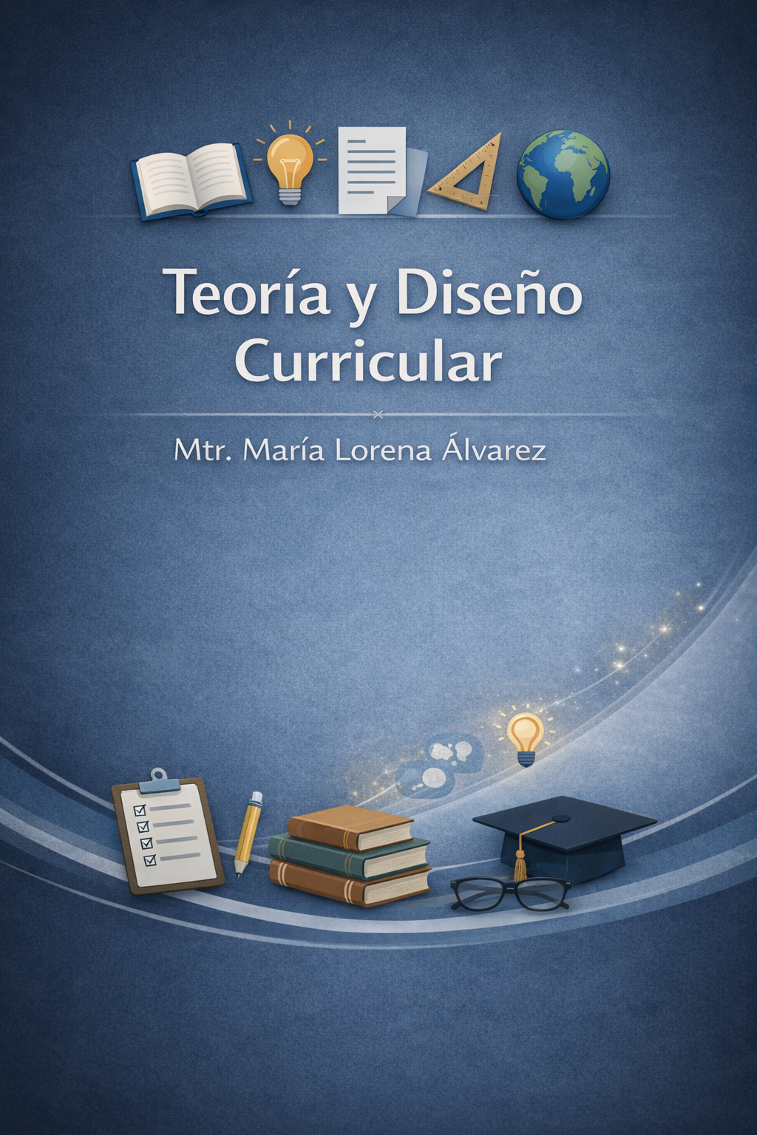
7. Diseño operativo del plan de clase

Slide 2
7. Diseño operativo del plan de clase
Objetivo: Diseñar un borrador de plan de clase que articule la destreza, el objetivo, las competencias, la secuencia didáctica y las estrategias metodológicas, asegurando coherencia entre los elementos curriculares y didácticos.
Subtemas:
7.1 Selección y ajuste de la destreza para la sesión
7.2 Formulación del objetivo de clase
7.3 Incorporación de competencias e inserciones curriculares
7.4 Diseño de la secuencia didáctica
7.5 Diseño preliminar de estrategias metodológicas

Slide 3


Slide 4
Actividad inicial: Del currículo a la clase
1
2
3
Responde
Selecciona
Argumenta
¿Qué elementos recuerdas que forman parte de un plan de unidad microcurricular?
¿Qué crees que cambia cuando pasamos al plan de clase?
¿Qué elementos deberían estar en los dos planes?
Explica tu selección
Idea clave:
Lo planificado en la unidad se concreta en la clase.

Slide 5
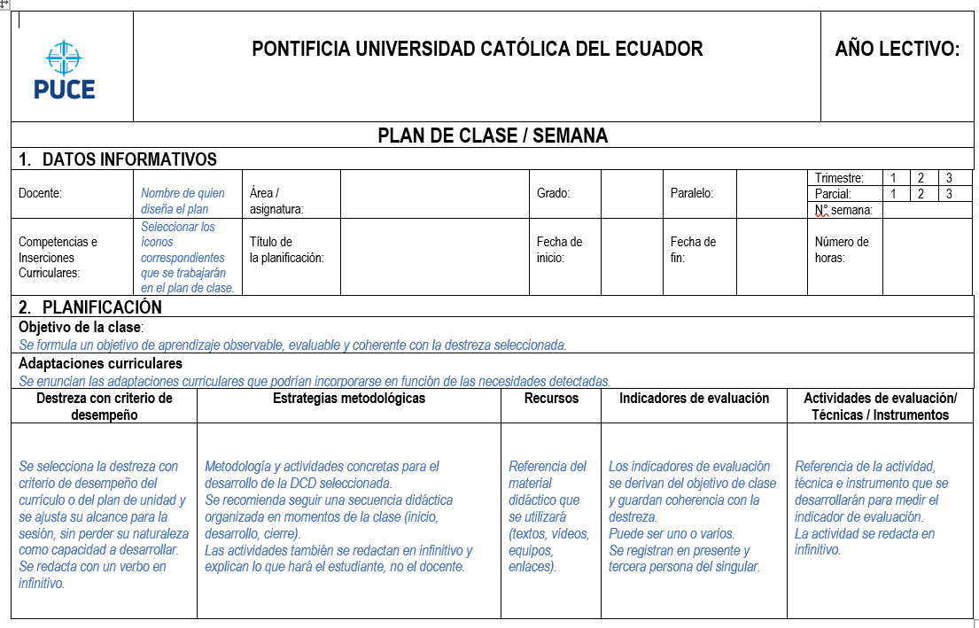

Slide 6


Slide 7
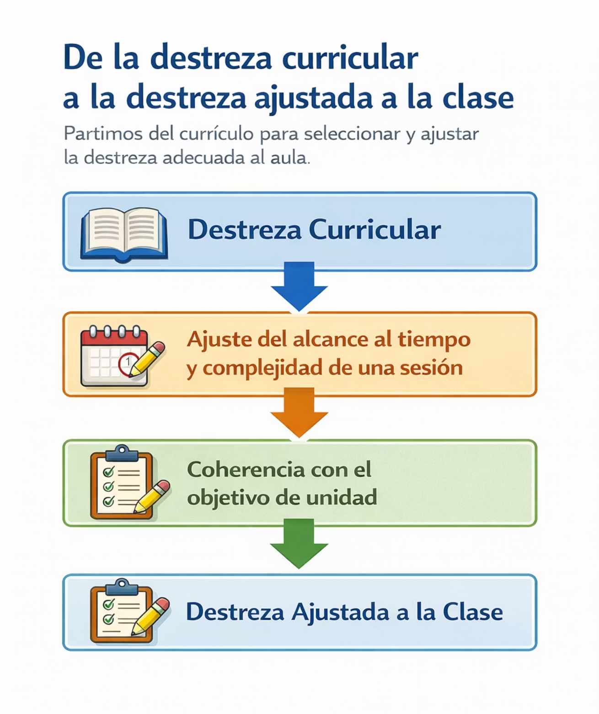
7.1 Selección y ajuste
de la destreza
La destreza con criterio de desempeño (DCD) es el punto de partida del plan de clase. Como está diseñada para períodos amplios, debe ajustarse al tiempo y contexto de la sesión.
¿Qué implica el ajuste?
¿Qué se mantiene?
Delimitar el alcance sin reducir la destreza a una simple actividad.
La esencia de la capacidad a desarrollar, garantizando viabilidad pedagógica.

Slide 8
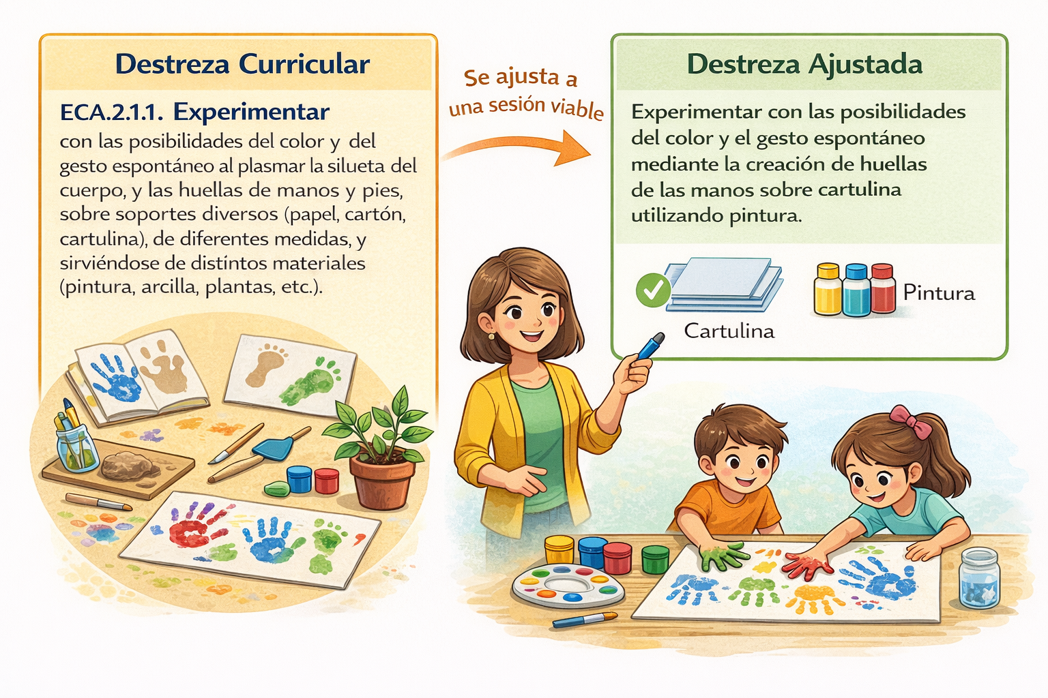
Ejemplo: Ajuste de la destreza

Slide 9
Actividad 1: Ajusta tu destreza
1
2
3
Selecciona
Identifica
Ajusta
¿Qué asignatura te gustaría planificar?
¿Qué subnivel y grado?
¿Qué destreza del currículo?
¿Qué elementos incluye la destreza que elegiste (contenido, acción, recursos)?
¿Qué partes serían difíciles de abordar en una sola clase?
¿Qué elementos no serían apropiados para el grado seleccionado?
¿Qué elementos sí vas a tomar en cuenta?
¿Cómo quedaría ajustada la destreza?
Idea clave:
Ajustar la destreza no es simplificarla, sino hacerla viable sin perder su esencia.

Slide 10
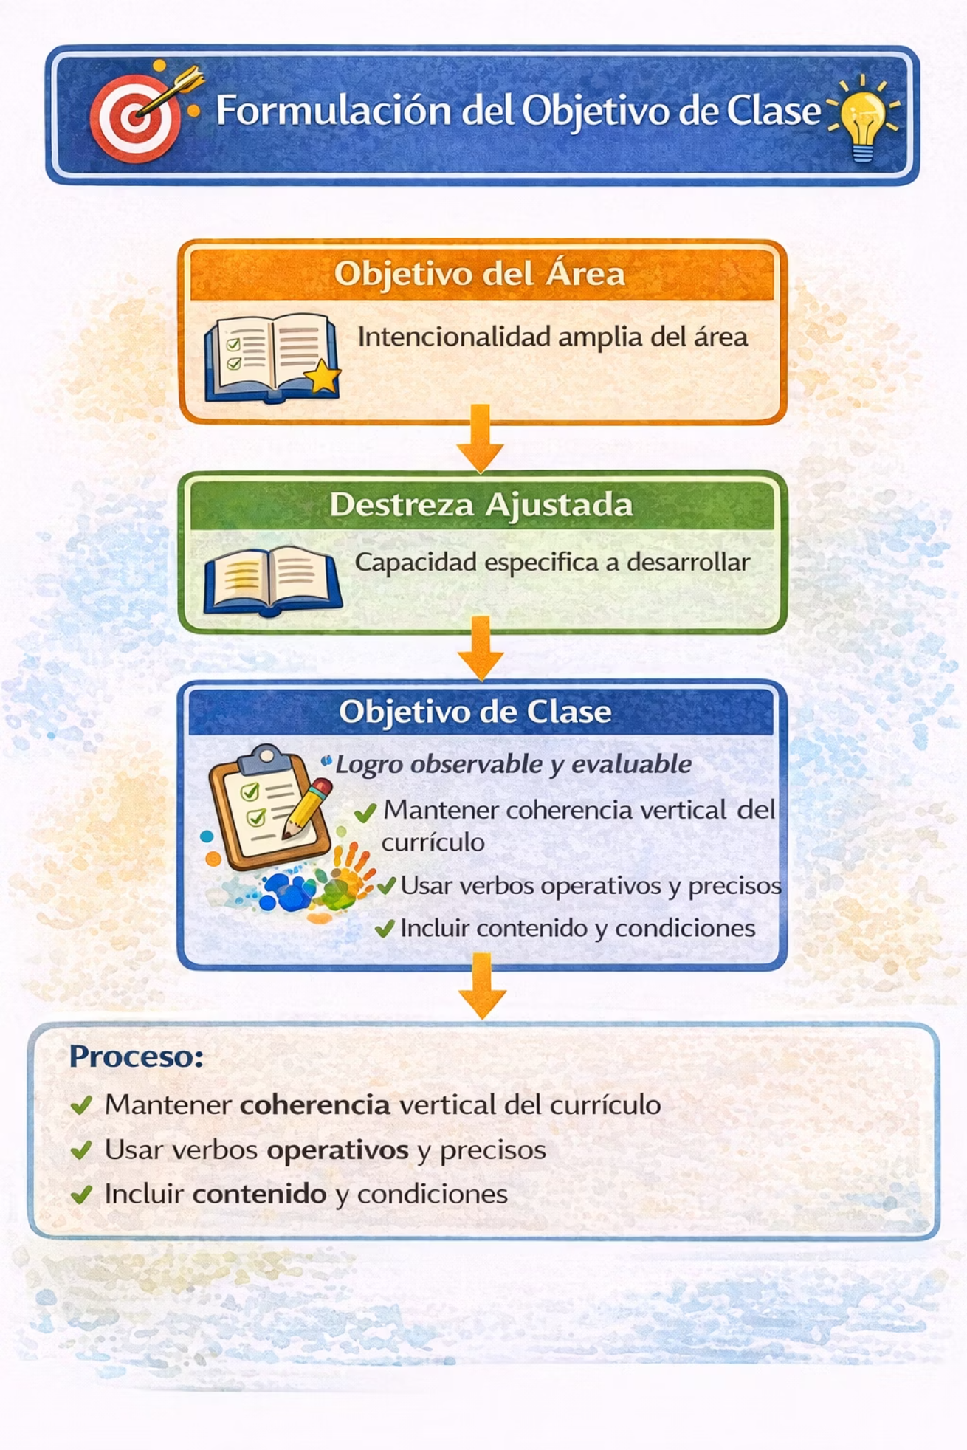
7.2 Formulación del objetivo
de clase
El objetivo de la clase concreta la destreza en un logro observable, medible y evaluable para la sesión, articulando el objetivo del área con la capacidad específica a desarrollar.
¿Qué implica el ajuste?
¿Qué se mantiene?
Delimitar el alcance sin reducir la destreza a una simple actividad.
La esencia de la capacidad a desarrollar, garantizando viabilidad pedagógica.

Slide 11
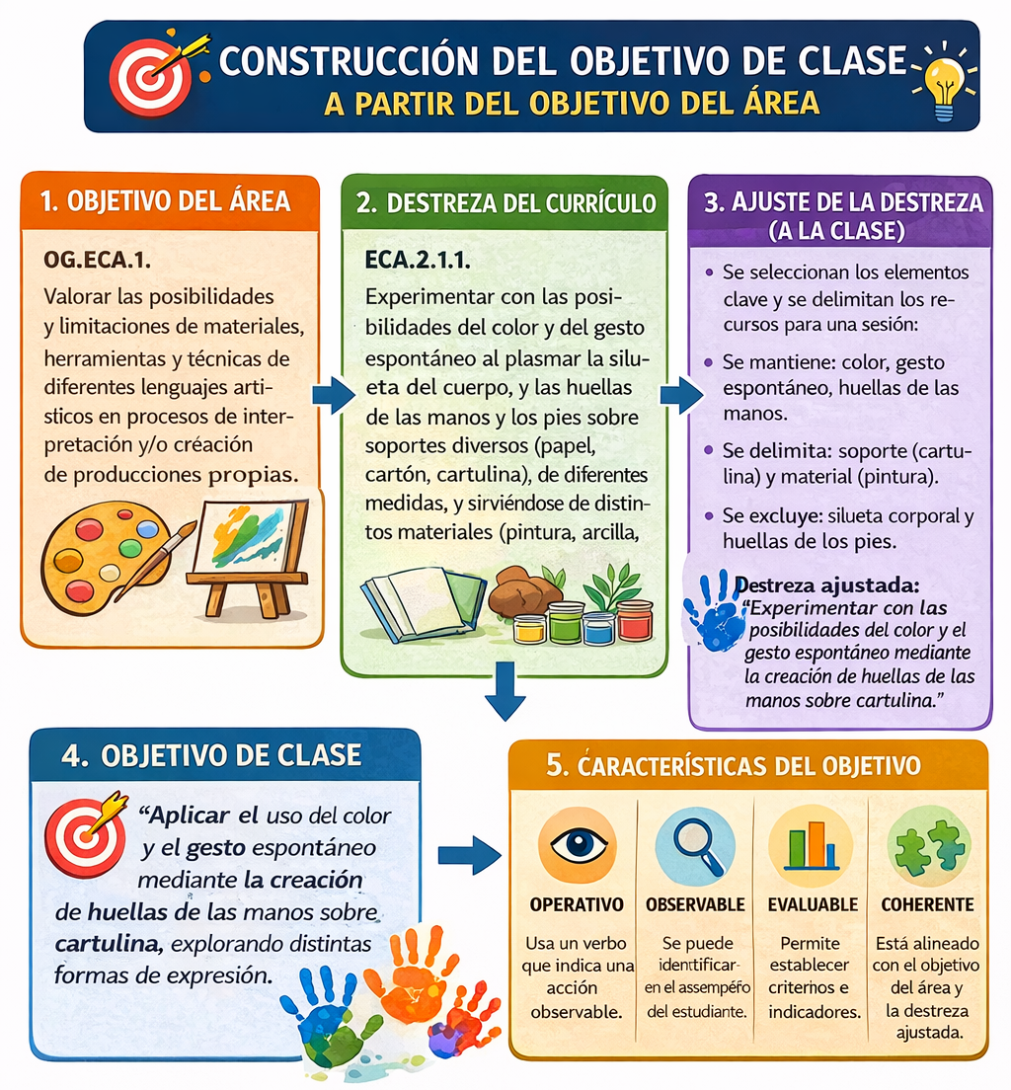

Ejemplo: Construcción del objetivo de clase
Objetivo del Área
OG.ECA.1
Destreza del Currículo
ECA.2.1.1
Destreza ajustada
Experimentar …
Objetivo de Clase
Aplicar el uso del color…

Slide 12
Actividad 2: Formula tu objetivo de clase
1
2
3
Responde
Formula
Valida
Retoma tu destreza ajustada
¿Qué capacidad o habilidad se quiere desarrollar?
¿Qué contenido específico se trabajará?
¿Qué evidencia permitiría saber que se logró?
Redacta un objetivo que incluya:
Un verbo observable (ej.: aplicar, identificar, representar)
El contenido
La condición o producto
¿Se puede observar?
¿Se puede evaluar?
¿Está alineado con la destreza?
Idea clave:
El objetivo traduce la destreza en un logro observable y evaluable.

Slide 13
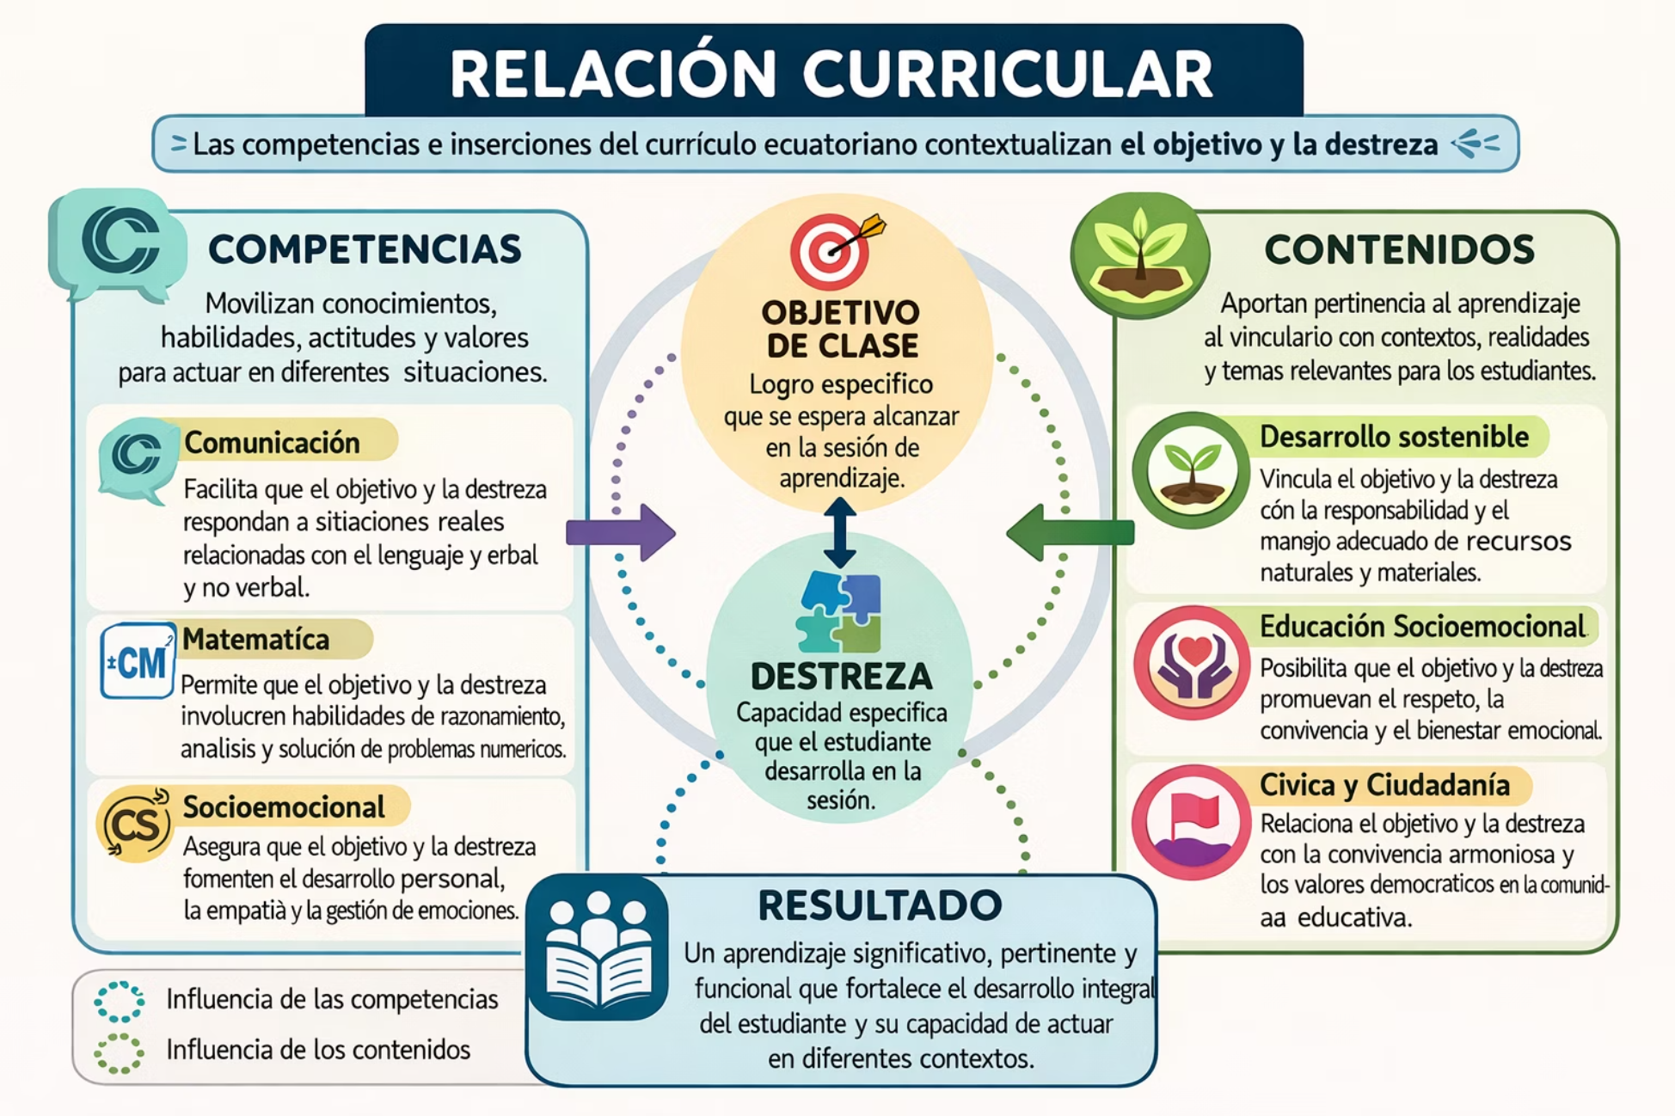
7.3 Competencias e inserciones curriculares
Deben integrarse de forma intencional en las actividades, no de manera decorativa.
Su selección debe ser coherente con la destreza y el objetivo.

Slide 14
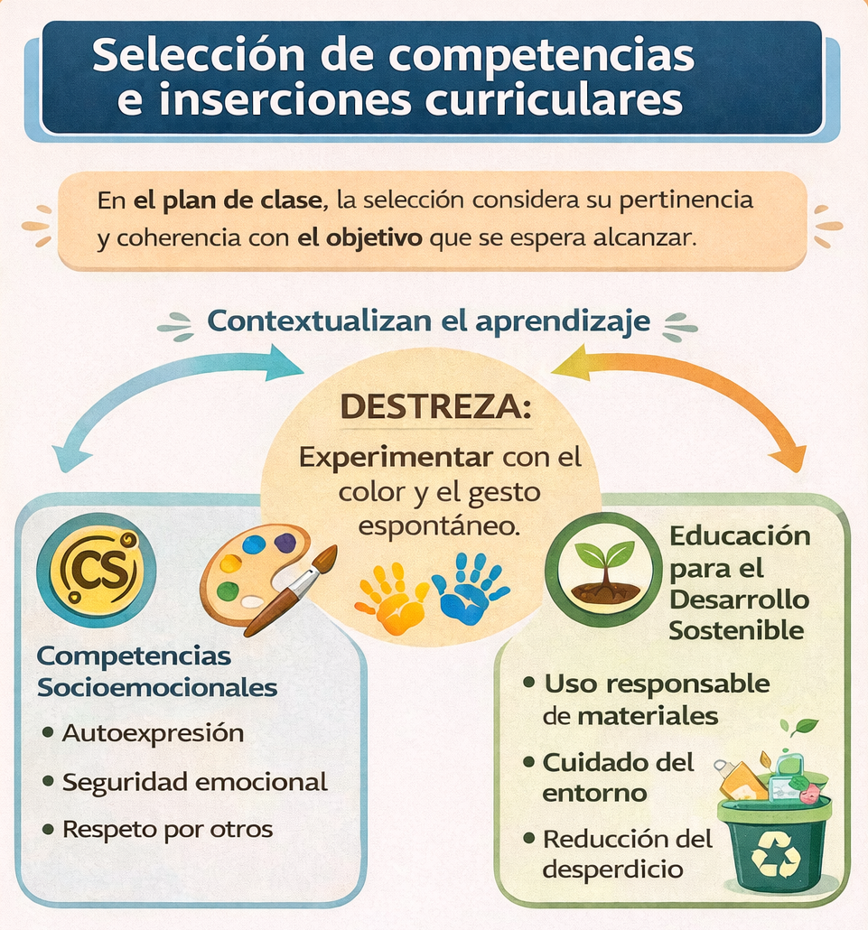
Ejemplo: Selección de competencias e inserciones
La competencia aporta al desarrollo personal del estudiante.
La inserción contextualiza el aprendizaje en relación con su entorno.
Logran una propuesta equilibrada y significativa.

Slide 15
Actividad 3: Seleciona competencia e inserción
1
2
3
Retoma
Selecciona del currículo
Justifica
Tu destreza ajustada
El objetivo de tu clase
Una competencia
Una inserción
¿Por qué seleccionaste esa competencia?
¿Cómo se relaciona la competencia con tu destreza?
¿Por qué seleccionaste esa inserción?
¿Cómo se relaciona la inserción con tu destreza?
Idea clave:
Las competencias y las inserciones no se agregan, se viven en la actividad.

Slide 16
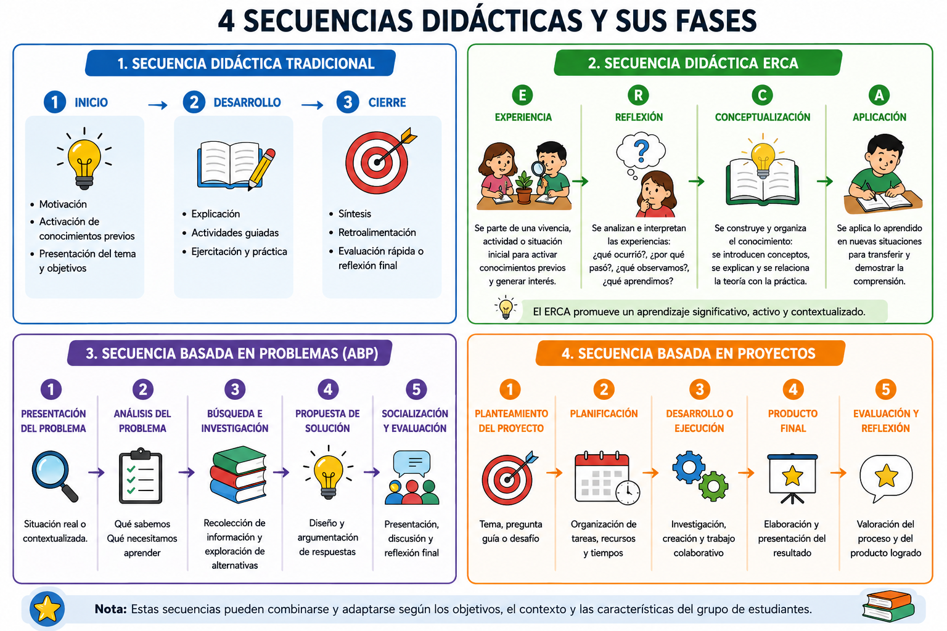

Slide 17
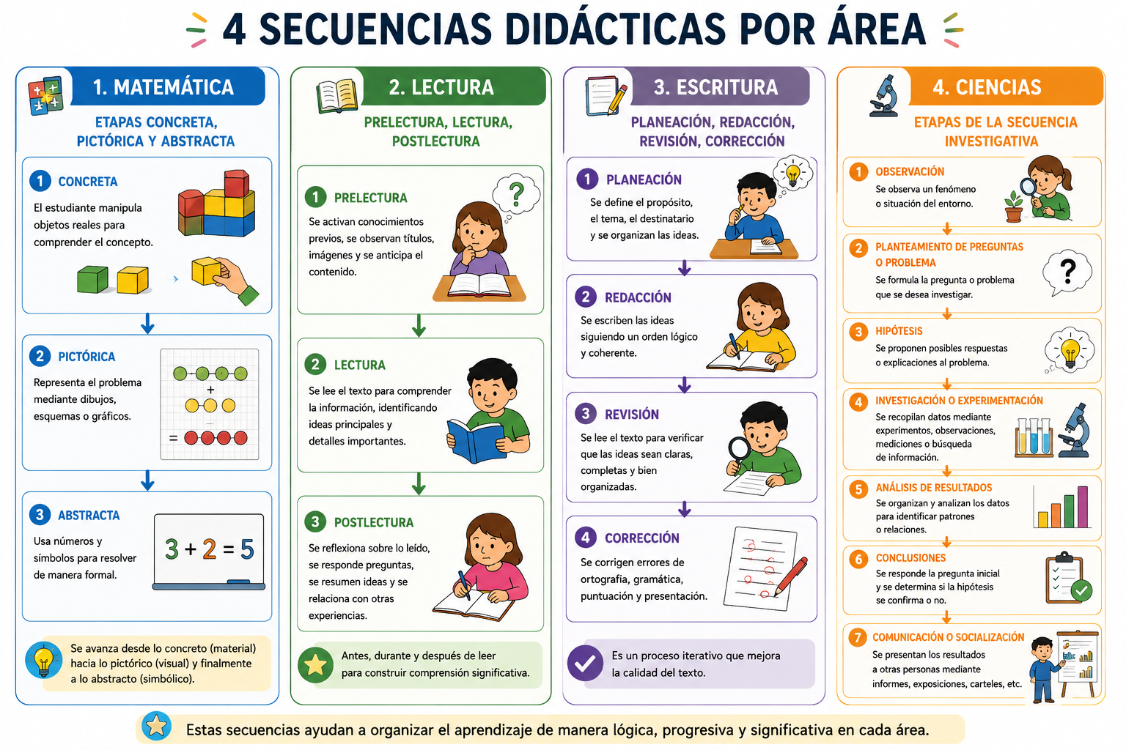

Slide 18

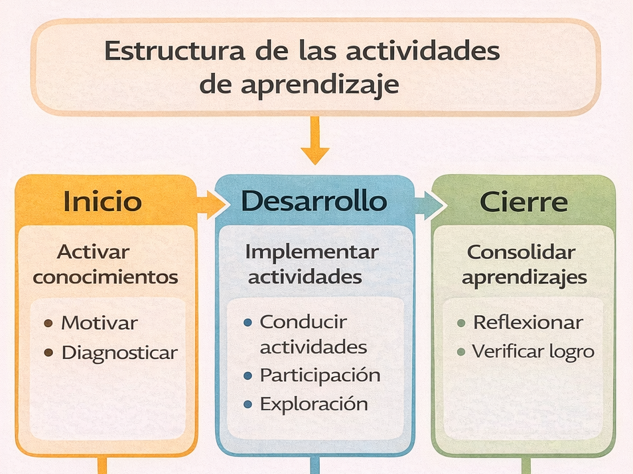


7.4 Diseño de la secuencia didáctica
Inicio
Activar conocimientos previos, motivar y
diagnosticar saberes.
Desarrollo
Implementar actividades principales: exploración, participación y construcción del aprendizaje.
Cierre
Consolidar aprendizajes, reflexionar y
verificar el logro del objetivo.
Una secuencia bien diseñada garantiza la alineación entre qué se enseña, cómo se enseña y para qué se enseña (Zabala, 2007; Díaz Barriga, 2006).

Slide 19
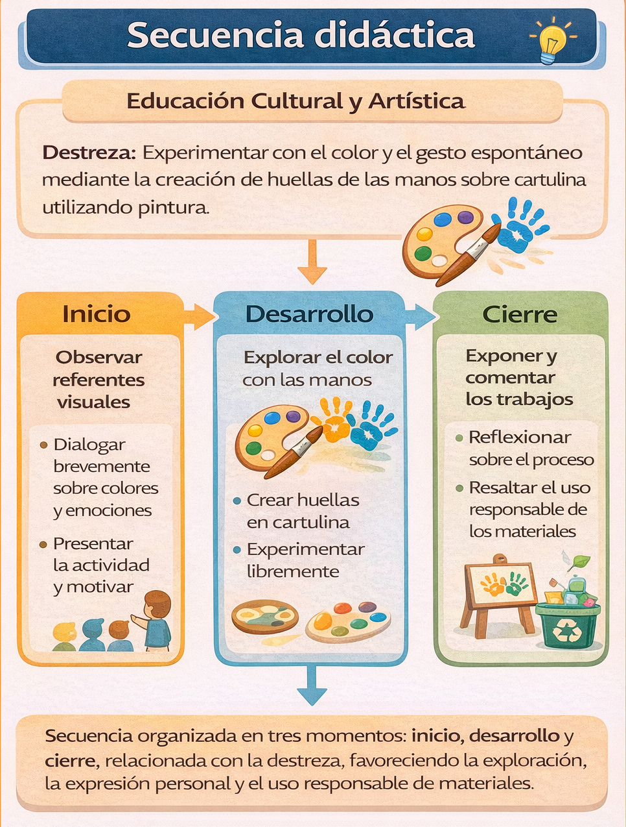
Ejemplo: Secuencia didáctica aplicada
Inicio
Desarrollo
Observar referentes visuales y dialogar sobre colores y emociones.
Explorar el color y crear huellas en cartulina con pintura; experimentar libremente.
Cierre
Socializar trabajos, reflexionar sobre el proceso y valorar el uso responsable de materiales.

Slide 20
Actividad 4: Crea tu secuencia didáctica
1
2
3
Inicio
Desarrollo
Cierre
Respecto a tu clase
¿Cómo puedes activar conocimientos previos, motivar o diagnosticar saberes?
Respecto a tu clase
¿Qué actividades podrías implementar para desarrollar tu destreza?
Respecto a tu clase
¿Qué podrías hacer para consolidar aprendizajes, reflexionar y verificar el logro de tu objetivo?
Idea clave:
Una buena clase no es una lista de actividades, es una secuencia con intención.

Slide 21
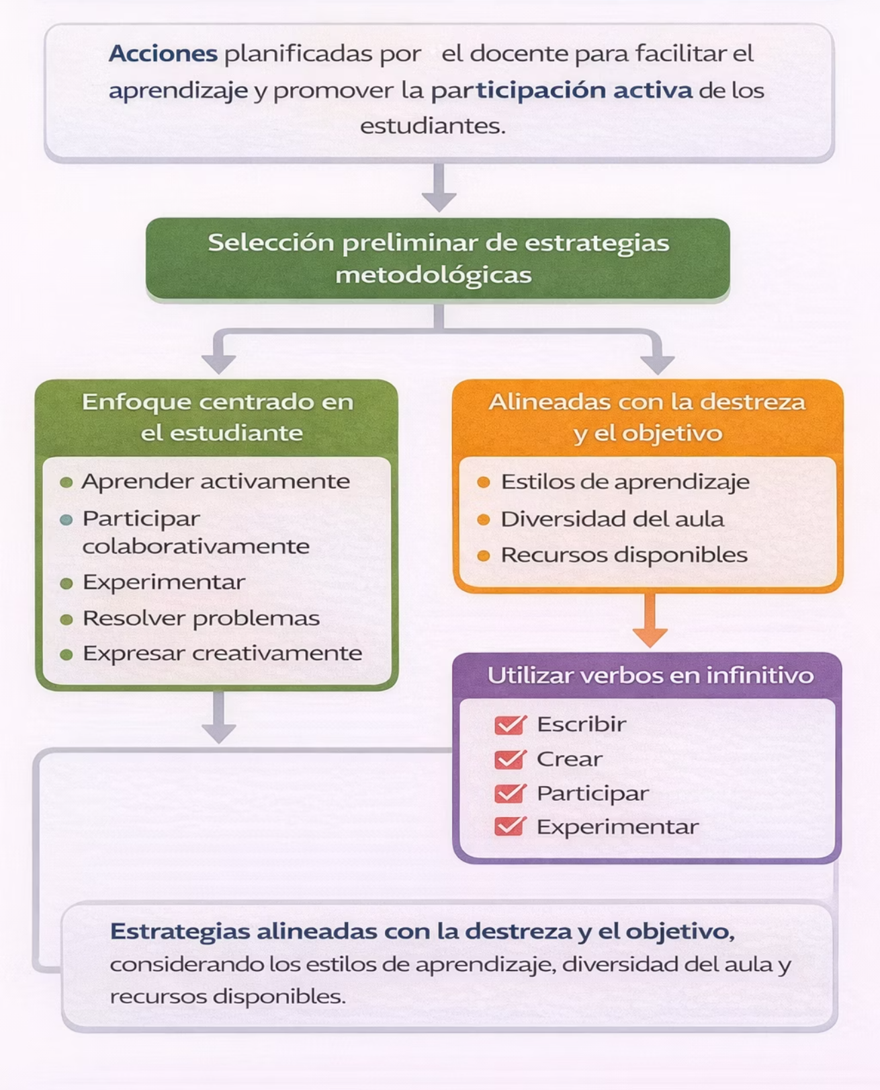
7.5 Estrategias
metodológicas
Acciones planificadas para facilitar el aprendizaje.
Alineadas con la destreza y el objetivo
Consideran estilos de aprendizaje, diversidad del aula y recursos disponibles.
Las estrategias se formulan con verbos en infinitivo y promueven inclusión y participación de todos los estudiantes (Tomlinson, 2001; Vygotsky, 1978).
Observación y diálogo
Exploración directa
Socialización y reflexión
Activar saberes previos con referentes visuales.
Usar pintura y manos para experimentar con el color y el gesto.
Compartir producciones y fomentar actitudes responsables.

Slide 22
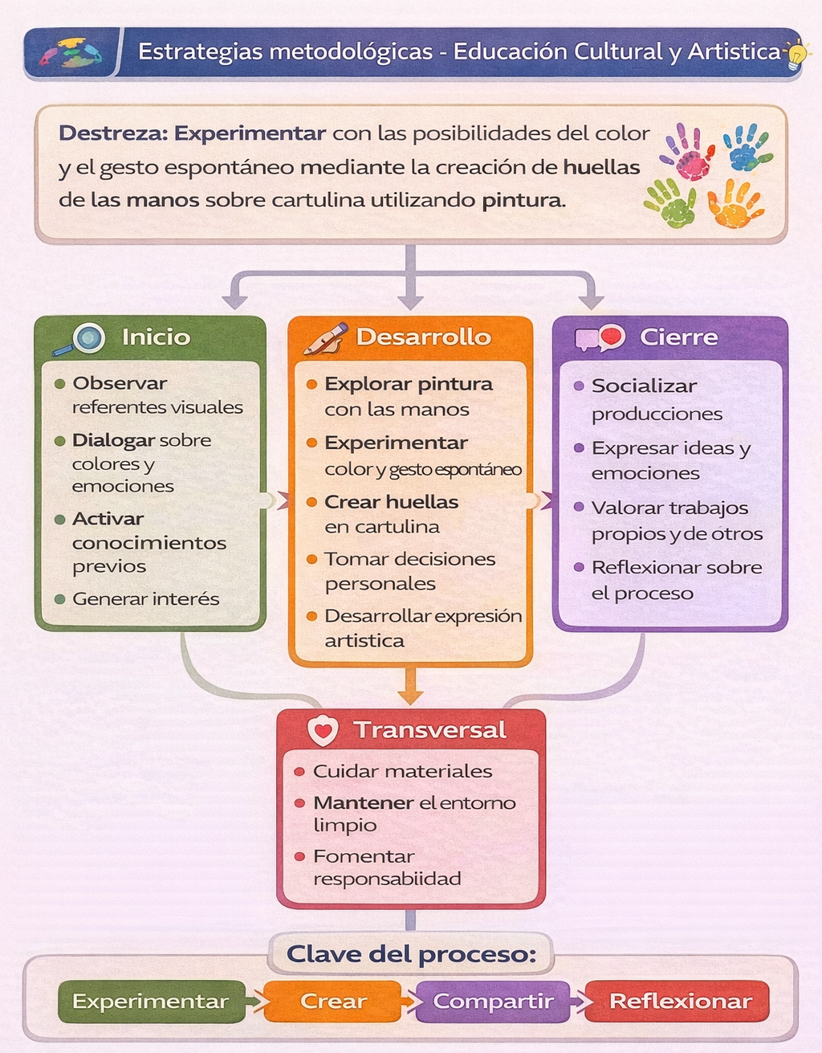
Ejemplo: Creación de estrategias metodológicas
Actividades inmersas en cada momento de la secuencia didáctica
Enuncian lo que harán los estudiantes.
Direccionadas al desarrollo de la destreza, toman en cuenta la competencia y la inserción.

Slide 23
Actividad final: Formula tus estrategias didácticas
1
2
3
Arma la secuencia
Redacta
Valida las actividades
Selecciona:
1 estrategia para el inicio
2 para el desarrollo
1 para el cierre
Escribe lo que harán los estudiantes.
Inicia cada actividad con un verbo en infinitivo
¿Permiten el desarrollo de la destreza? ¿Por qué?
¿Trabajan la competencia y la inserción propuestas? ¿Por qué?
¿Son apropiadas para la edad de los estudiantes? ¿Por qué?
¿Mantienen un orden lógico? ¿Por qué?
¿Se pueden trabajar en un período de clase? ¿Por qué?
¿Están bien redactadas? ¿Por qué?
Idea clave:
Las estrategias no describen lo que se hace, sino cómo se favorece el aprendizaje.

Slide 24


Slide 25
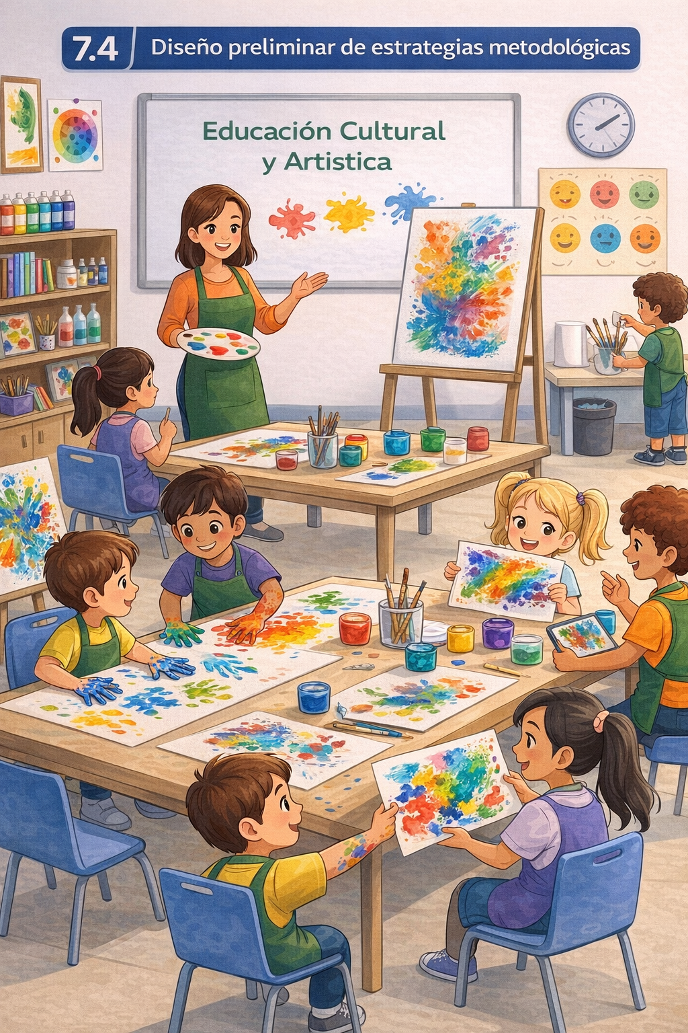
¿Qué aprendimos hoy?
Destreza
Objetivo de clase
Se ajusta, no se reduce
Concreta y hace evaluable el aprendizaje
Competencias e
inserciones
Secuencia didáctica
Organiza el aprendizaje en inicio, desarrollo y cierre
Se integran con sentido
Estrategias metodológicas
Orientan cómo se aprende

Slide 26
Tarea: Diseño preliminar de plan de clase
Objetivo
Diseñar un plan de clase articulando todos sus componentes.
Instrucciones
Emplea los apuntes de la clase y las decisiones que tomaste.
Incorpora en el formato de plan de clase los siguientes DATOS INFORMATIVOS:
  Docente (tu nombre)
  Área o asignatura
  Grado
  Íconos de competencia e inserción
  Número de horas (puede ser 1 o 2)
En la PLANIFICACIÓN incluye:
  Objetivo de la clase
  Destreza ajustada
  Objetivo de la clase
  Actividades según secuencia didáctica que selecciones.
Coloca los recursos que emplearías.
Crea una Hoja de trabajo y una Presentación (diapositivas) para dar esta clase, apoyándote en las indicaciones adjuntas.

Slide 27
Referencias
Biggs, J. (2005). Calidad del aprendizaje universitario. Narcea. https://barajasvictor.wordpress.com/wp-content/uploads/2014/05/libro-j-biggs.pdf
Coll, C. (1991). Psicología y currículo. Paidós.
Díaz Barriga, F. (2006). Enseñanza situada: vínculo entre la escuela y la vida. McGraw-Hill. https://www.uv.mx/rmipe/files/2016/08/ensenanza-situada-vinculo-entre-la-escuela-y-la-vida.pdf
Ministerio de Educación del Ecuador. (2016). Currículo de los niveles de Educación General Básica y Bachillerato General Unificado. Ministerio de Educación del Ecuador. https://educacion.gob.ec/wp-content/uploads/downloads/2016/03/Curriculo1.pdf
Ministerio de Educación del Ecuador. (2025). Currículo priorizado con énfasis en competencias comunicacionales, matemáticas, digitales y socioemocionales. https://educacion.gob.ec/curriculo-priorizado
/

